Slide 1


МОБІЛЬНИЙ РЯТУВАЛЬНИЙ ЦЕНТР ШВИДКОГО РЕАГУВАННЯ
ДЕРЖАВНОЇ СЛУЖБИ УКРАЇНИ З НАДЗВИЧАЙНИХ СИТУАЦІЙ
АВАРІЙНО-РЯТУВАЛЬНА ЧАСТИНА З ЛІКВІДАЦІЇ НАСЛІДКІВ НАДЗВИЧАЙНИХ СИТУАЦІЙ

Slide 2
ТАКТИЧНА ПІДГОТОВКА:
ТЕМА: Особливості проведення аварійно-рятувальних та інших невідкладних робіт під час ліквідації наслідків надзвичайної ситуації на залізничному транспорті. Особливості проведення аварійно-рятувальних та інших невідкладних робіт на потязі з електричною або дизельною тягою. Особливості рятувальних робіт з евакуацією пасажирів, екіпажу та вантажу.

Slide 3
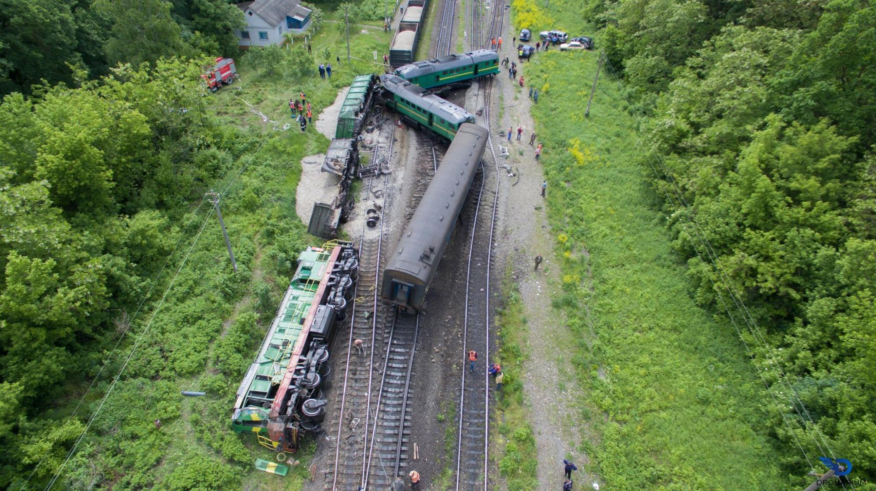
При зіткненнях, різкій зупинці потяги та перекиданні вагонів пасажирського поїзда типовими травмами пасажирів є забиті місця, переломи, струсу мозку, здавлювання.
У разі аварійно-рятувальні роботи включають:
- насичення киснем вагону через вхідні двері, віконні отвори і спеціально пророблені люки;
- пошук постраждалих, їх деблокування і евакуацію;
- надання першої медичної допомоги.

Slide 4
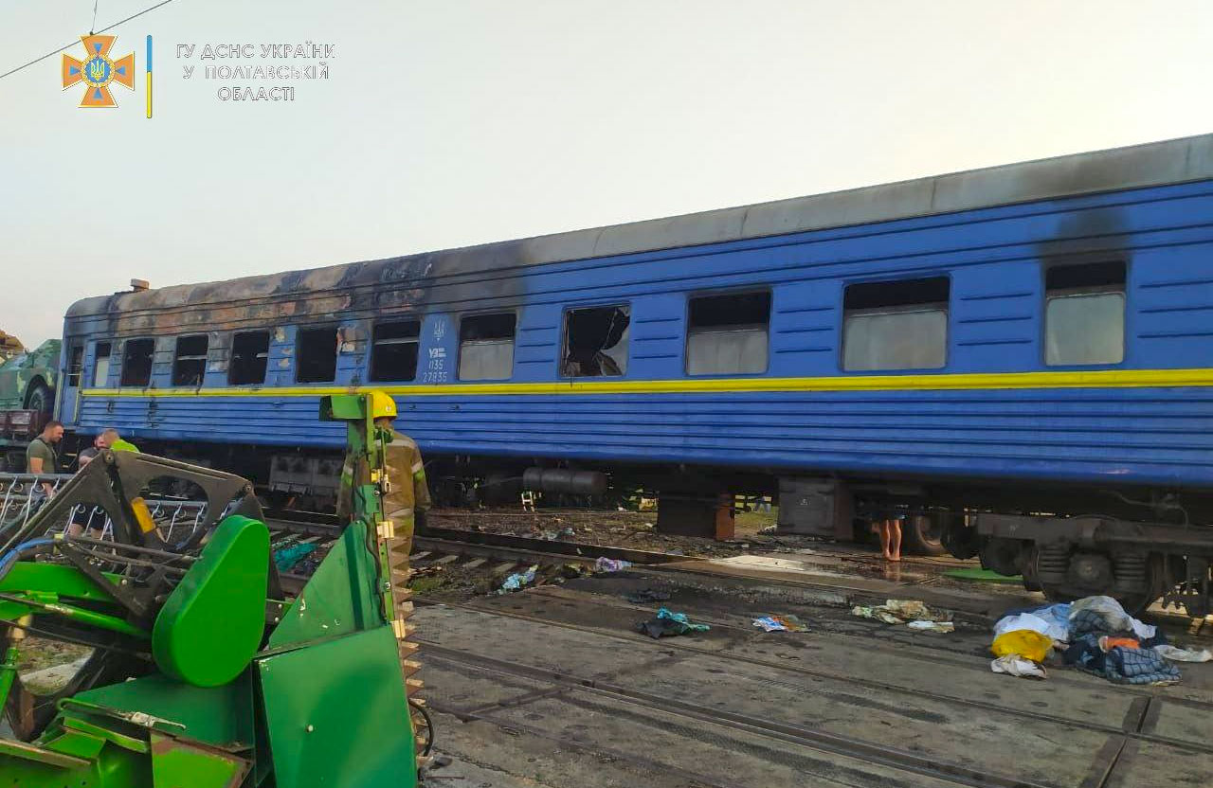
При порятунок потерпілих у аварії під час перевезення небезпечних вантажів проводяться:
• розвідування й оцінка обстановки, визначення кордону небезпечної зони і її огородження;
• локалізація і ліквідація наслідків вражаючих чинників;
• пошук постраждалих, забезпечення їх тими коштами індивідуальної захисту та евакуацію із небезпечної зони;
• надання постраждалим першої медичної допомоги;
• контроль змісту небезпечних речовин, у повітрі, води тапочве.

Slide 5
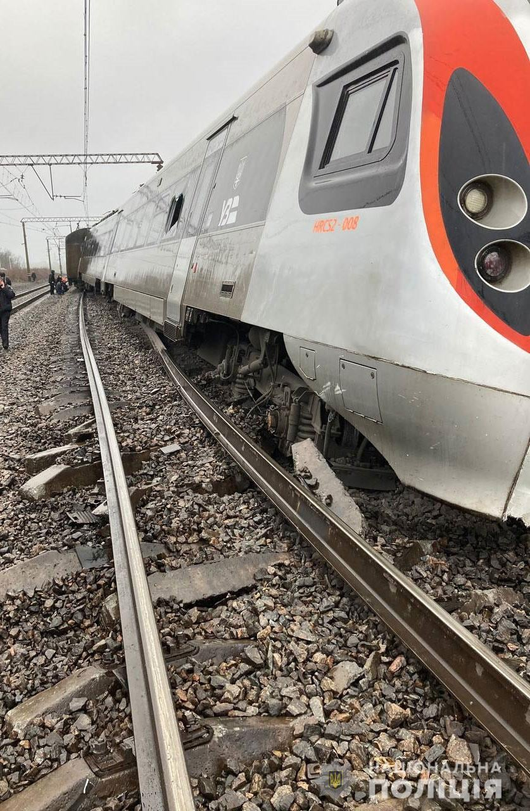
Основні причини виникнення аварійних ситуацій на залізничному транспорті
Загальні причини подій на залізничному транспорті:
· природний фізично застаріло технічних засобів,
· порушення правил експлуатації,
· ускладнення технологій,
· збільшення кількості, потужності і швидкості транспортних засобів,
· тероризм,
· зростання густоти населення поблизу залізничних об'єктів,
· недотримання населенням правил особистоїбезопасности.

Slide 6
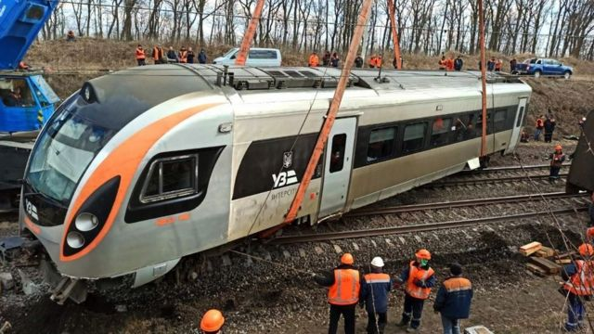
Основні дії при аварійно- рятувальних роботах на залізниці
- Евакуація та охорона людей
- Встановлення блокпостів та зон безпеки
- Ліквідація наслідків аварії
- Контроль за небезпечними речовинами
- Інформування громадськості

